Slide 1
과목_학년학기_단원 | suhi_0601_05
차시명 | 03 띠그래프를 알아볼까요
파일명 | suhi_0601_05_0003
검토 | 담당
 | 김윤희
문서 HISTORY
번호 | 버전 | 문서 작성일 | 내용 비고 | 작성자 (내선번호) | 검토자
1 | V 1.0 | 2022.02.02 | 문서 발생 | 백지수
2 | V 2.0 | 2022.02.21 | 1차 검수 및 문서 수정 |  | 김윤희
3
4
5
6
7
8
9
10
11

Slide 2
학습단계 | 파일명 | 페이지 정보 | 프레임 수 | 자료 형태 (동영상, 애니메이션, 노래)
 | suhi_0601_05_0003.html | 수학 익힘 64~65쪽 | 1 | Html5
총 프레임 수 |  |  | 1

Slide 3
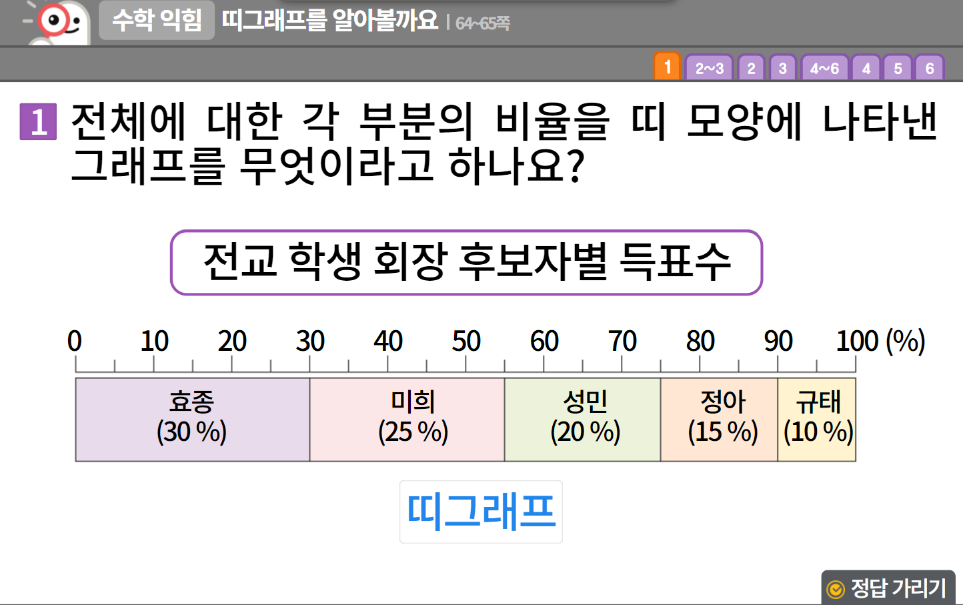
6-1
5. 여러 가지 그래프
suhi_0601_05_0003
03 띠그래프를 알아볼까요
수정사항
링크 참고하여 익힘책 페이지 디자인 수정 (이하 공통)
1 | 숫자 약물 디자인 수정
2 | 라인 박스 디자인 수정
3 | 정답 확인 디자인 수정 정답 확인 > 정답 가리기로 토글됨.
4
5
1
2
3

Slide 4
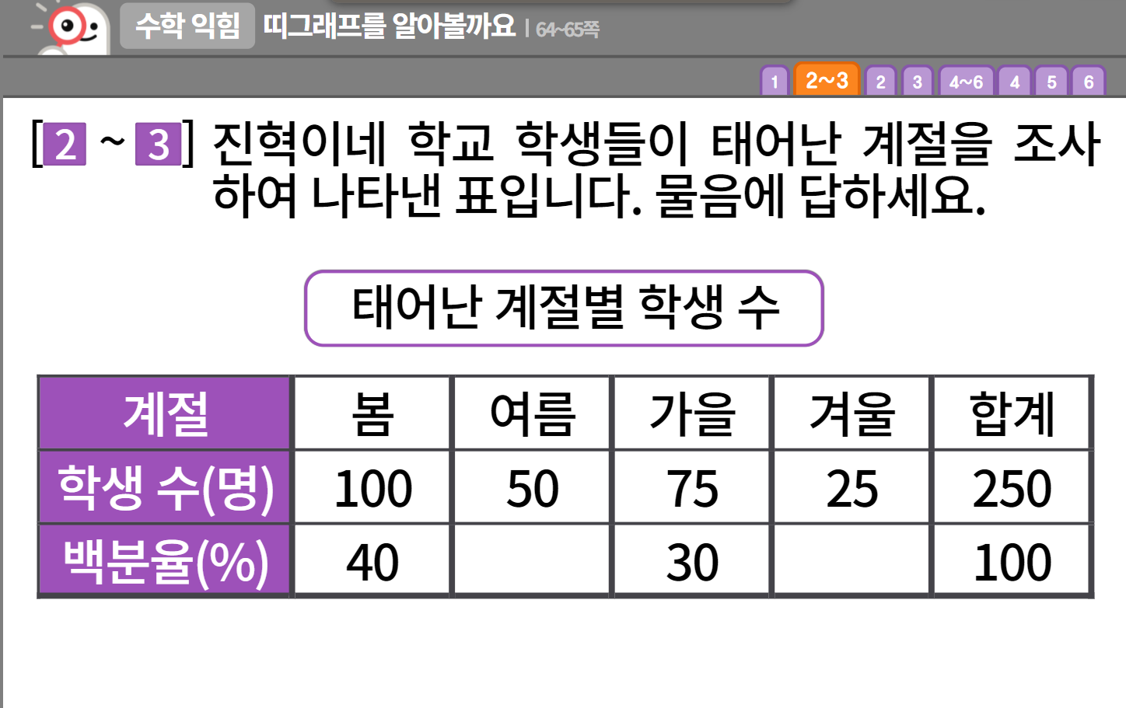
6-1
5. 여러 가지 그래프
suhi_0601_05_0003
03 띠그래프를 알아볼까요
수정사항
1 | 숫자 약물 디자인 수정
2 | 라인 박스 디자인 수정
3
4
5
1
2

Slide 5
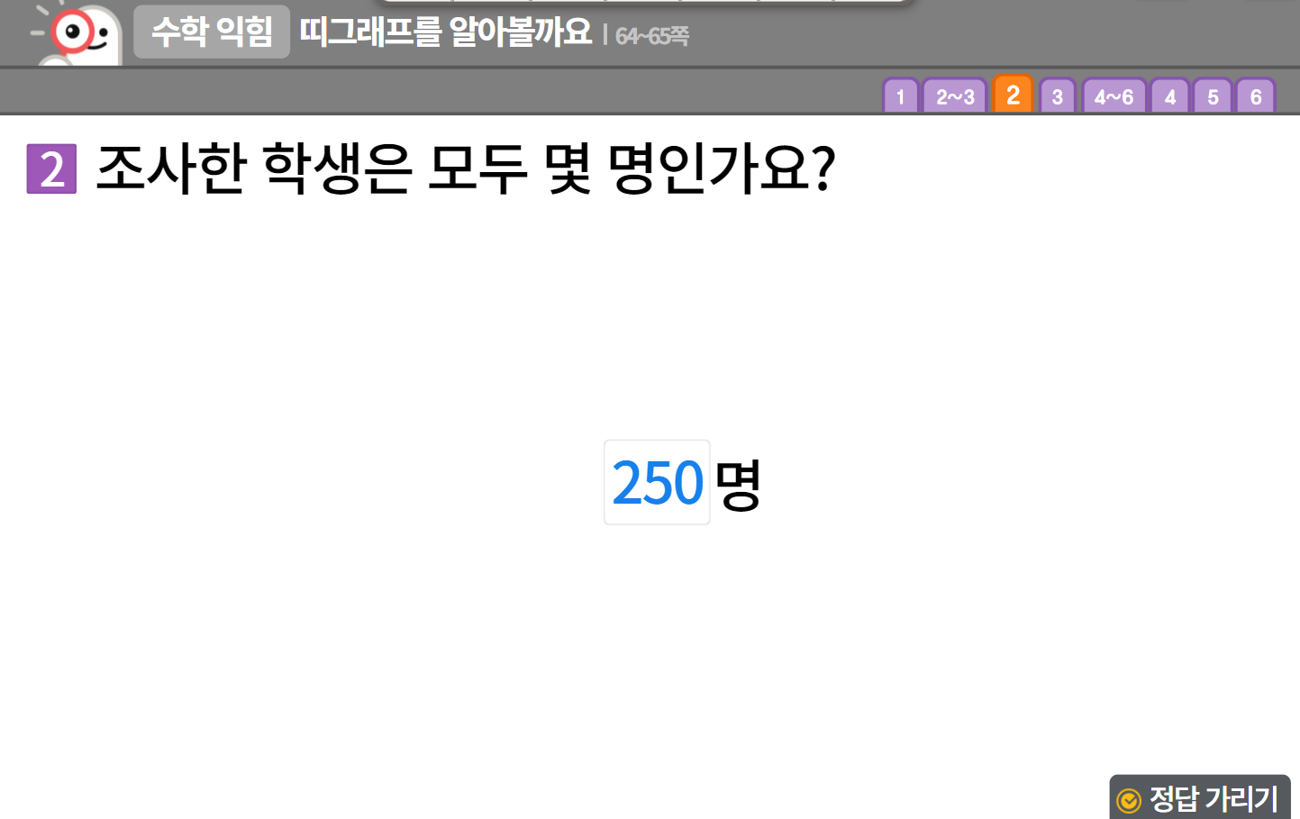

6-1
5. 여러 가지 그래프
suhi_0601_05_0003
03 띠그래프를 알아볼까요
수정사항
1 | 숫자 약물 디자인 수정
2 | 풀이 확인 버튼 및 팝업 내용 추가(미니 팝업창 다음 슬라이드)
3 | 정답 확인 디자인 수정 정답 확인 > 정답 가리기로 토글됨.
4
5
1
2
3

Slide 6
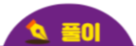
6-1
5. 여러 가지 그래프
suhi_0601_05_0003
03 띠그래프를 알아볼까요
수정사항
<풀이 확인 클릭 시 나타나는 화면>
1
2
3
4
5
조사한 학생을 모두 더하면, 100＋50＋75＋25＝250(명)입니다.

Slide 7






6-1
5. 여러 가지 그래프
suhi_0601_05_0003
03 띠그래프를 알아볼까요
수정사항
1 | 이너탭 사용(2개)
2 | 정답 확인 디자인 수정 정답 확인 > 정답 가리기로 토글됨.
3
4
5
띠그래프를 알아볼까요 │ 64~65쪽
1
2~3
2
3
4~6
4
5
6
안에 알맞은 수를 써넣으시오.
100
250
봄: ×100＝40이므로 40 %
여름: ×100＝ 이므로 %
50
250
20
20
75
250
가을: ×100＝30이므로 30 %
25
250
10
10
겨울: ×100＝ 이므로 %
1
2

Slide 8
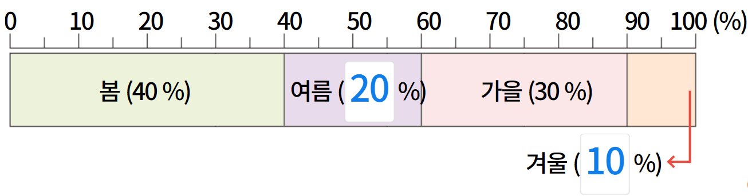


6-1
5. 여러 가지 그래프
suhi_0601_05_0003
03 띠그래프를 알아볼까요
수정사항
<띠 그래프 그림 기존 개발물 그림 그대로 사용>
1 | 이너탭 사용(2개)
2 | 정답 확인 디자인 수정 정답 확인 > 정답 가리기로 토글됨.
3
4
5
띠그래프를 알아볼까요 │ 64~65쪽
1
2~3
2
3
4~6
4
5
6
안에 알맞은 수를 써넣으시오.
태어난 계절별 학생 수
1
2

Slide 9


6-1
5. 여러 가지 그래프
suhi_0601_05_0003
03 띠그래프를 알아볼까요
수정사항
1 | 이너탭 사용(2개)
2
3
4
5
띠그래프를 알아볼까요 │ 64~65쪽
1
2~3
2
3
4~6
4
5
6
[
]
~ 연수가 한 달에 쓴 용돈의 쓰임새를 나타낸 표와 그래프입니다. 물음에 답하세요.
용돈의 쓰임새별 금액
용돈의 쓰임새 | 군것질 | 학용품 | 불우이웃돕기 | 저금 | 기타 | 합계
금액(원) | 12000 | 6000 | 5400 | 4200 | 2400
백분율(%) | 40 | 20 | 18 | 14 | 8 | 100
1

Slide 10
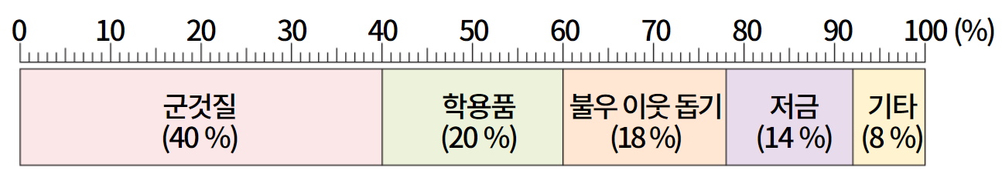
6-1
5. 여러 가지 그래프
suhi_0601_05_0003
03 띠그래프를 알아볼까요
수정사항
1 | 이너탭 사용(2개)
2
3
4
5
띠그래프를 알아볼까요 │ 64~65쪽
1
2~3
2
3
4~6
4
5
6
[
]
~ 연수가 한 달에 쓴 용돈의 쓰임새를 나타낸 표와 그래프입니다. 물음에 답하세요.
용돈의 쓰임새별 금액
1

Slide 11
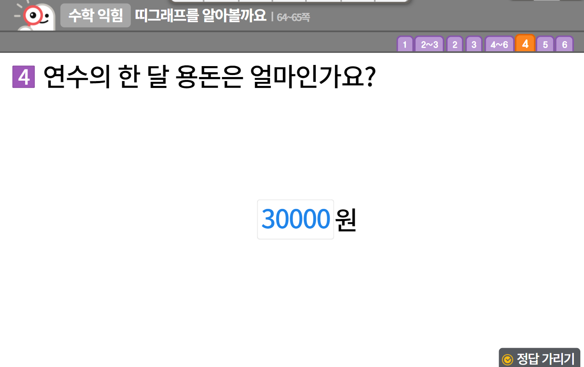
6-1
5. 여러 가지 그래프
suhi_0601_05_0003
03 띠그래프를 알아볼까요
수정사항
1 | 숫자 약물 디자인 수정
2 | 풀이 확인 버튼 및 팝업 내용 추가(미니 팝업창 다음 슬라이드)
3 | 정답 확인 디자인 수정 정답 확인 > 정답 가리기로 토글됨.
4
5
1
2
3

Slide 12
6-1
5. 여러 가지 그래프
suhi_0601_05_0003
03 띠그래프를 알아볼까요
수정사항
<풀이 확인 클릭 시 나타나는 화면>
1
2
3
4
5
연수가 쓴 용돈을 모두 더하면
12000＋6000＋5400＋4200＋2400＝30000(원)입니다.

Slide 13
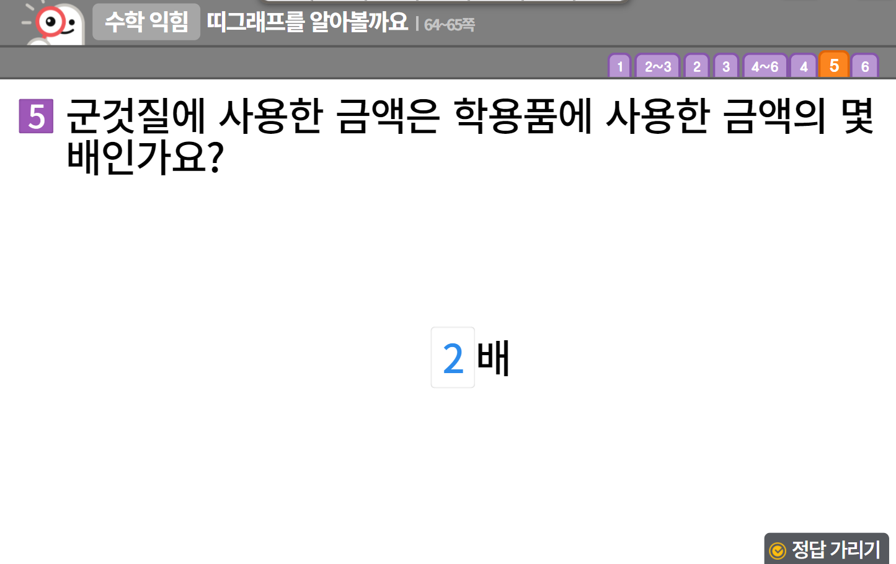
6-1
5. 여러 가지 그래프
suhi_0601_05_0003
03 띠그래프를 알아볼까요
수정사항
1 | 숫자 약물 디자인 수정
2 | 풀이 확인 버튼 및 팝업 내용 추가(미니 팝업창 다음 슬라이드)
3 | 정답 확인 디자인 수정 정답 확인 > 정답 가리기로 토글됨.
4
5
1
2
3

Slide 14
6-1
5. 여러 가지 그래프
suhi_0601_05_0003
03 띠그래프를 알아볼까요
수정사항
<풀이 확인 클릭 시 나타나는 화면>
1
2
3
4
5
군것질에 사용한 금액: 12000원, 학용품에 사용한 금액: 6000원, 12000＝6000×2 이므로 군것질에 사용한 금액은 학용품에 사용한 금액의 2배입니다.

Slide 15
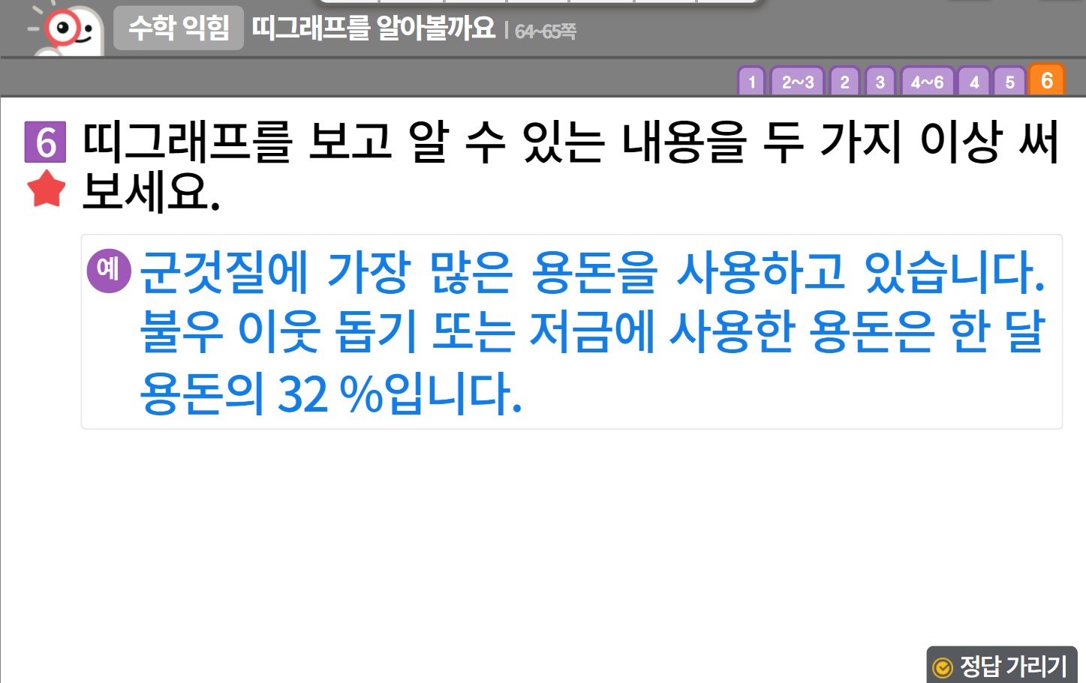


6-1
5. 여러 가지 그래프
suhi_0601_05_0003
03 띠그래프를 알아볼까요
수정사항
1 | 숫자 약물 디자인 수정
2 | 중요 표시 약물 디자인 수정
3 | 예 약물 디자인 수정
4 | 정답 확인 디자인 수정 정답 확인 > 정답 가리기로 토글됨.
5
1
2
3
4

